Slide 1

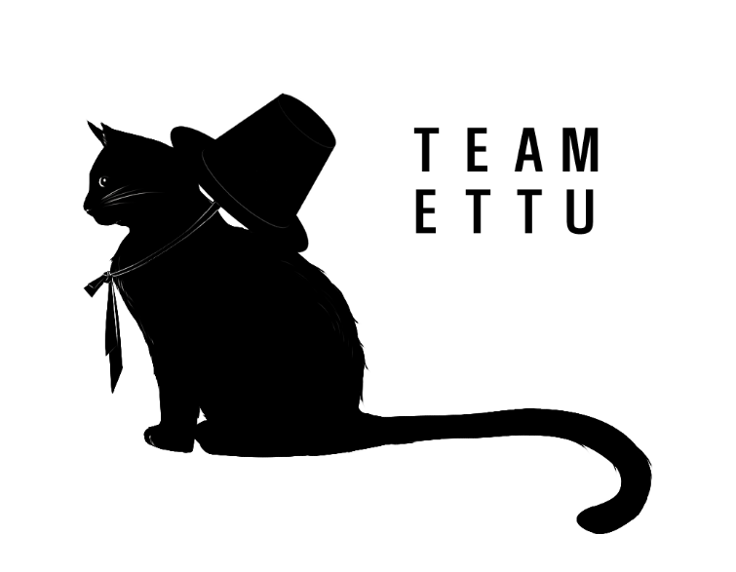
졸업설계1 중간발표
지도교수 : 최영규 교수님
팀장 : 김연상
팀원 : 이시온, 유연휘,
이윤정
문경새재
Notes:
안녕하세요 팀 에뚜 졸업설계1 중간발표를 맡은 김연상입니다.
저희 팀은 조선시대를 배경으로 한 한국형 인디게임 문경새재 프로젝트를 진행 하고 있으며 발표 시작하겠습니다.

Slide 2
목차
01
02
03
04
개요
작품 설명
진행 상황
시연
선정배경
시장분석
기획
개발 도구
코드 구조
연구 일정
개발 상황
목표
GUI
시연
Notes:
목차입니다. 개요, 작품 설명, 진행 상황, 시연 순으로 진행하겠습니다.

Slide 3
선정배경
01
개요
선정배경
시장분석
Notes:
선정배경과 시장분석에 대해 설명드리겠습니다.

Slide 4
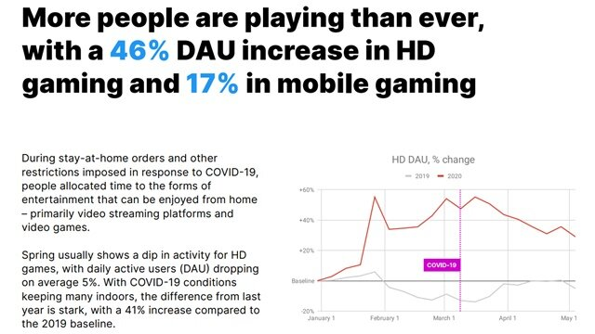
선정배경
코로나 19사태로 게임 시장이 점점 커지고 있음
유니티 엔진으로 제작된 게임 대상
출처: 『유니티, 코로나19로 인한 게임산업 변화』
Notes:
코로나 19사태로 인하여 게임 시장은 이전보다 더 활발해졌습니다.
아래 기사는 2019년과 2020년 1월부터 5월 중순까지 게임 이용 현황을 코로나19 사태 전후와 비교한 것으로 PC 및 콘솔 게임은 46% 정도 일간 이용자 수가 증가했으며
게임 산업이 점점 커지는 것을 그래프로 확인할 수 있습니다.

Slide 5
선정배경
역사를 기반으로 한 게임 상당수 존재
중국의 삼국지, 일본의 사무라이 캐릭터로 만든 다양한 게임들
한국 역사 기반 인디게임은 거의 없음
시뮬레이션 장르 소수 존재, 그 외는 거의 존재하지 않음
Notes:
아시아권의 역사를 기반으로 한 게임은 꽤 많습니다.
중국의 삼국지와 일본의 사무라이 캐릭터를 기반으로 하여 만든 다양한 게임들이 존재합니다.
하지만 한국 역사 기반 인디게임은 시뮬레이션 장르로는 소수 존재하나 그 외는 거의 존재하지 않습니다.
따라서, 한국적 요소가 섞인 인디게임을 개발하고자 하는 계기로 프로젝트를 시작하게 되었습니다.

Slide 6
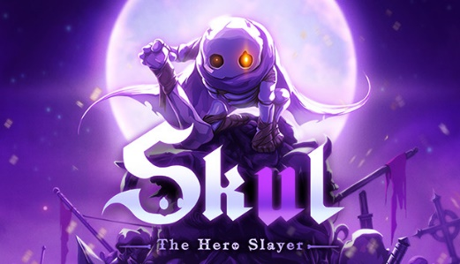
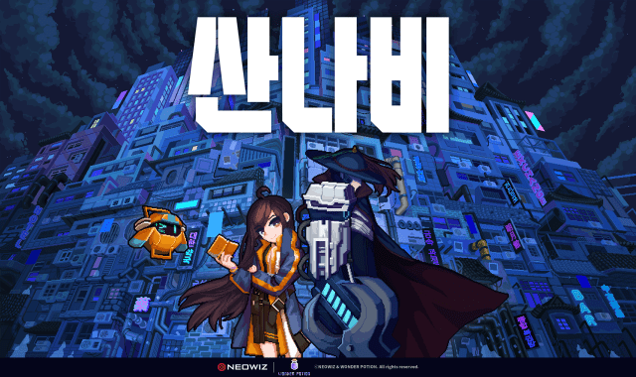
시장분석
Skul: The Hero Slayer
산나비
액션을 중심으로 한 강점
조선 사이버펑크 형태
복장과 건축 양식이 조선시대 기반
Notes:
저희 게임과 비슷한 장르인 한국 인디게임으로는 Skul과 산나비라는 게임이 있습니다.
Skul은 액션을 중심으로 한 강점을 가지고 있어 플레이어의 큰 인기를 끌었고 산나비는 복장과 건축 양식이 조선시대 기반으로 되어있습니다.
시장분석을 통해 조선시대의 특색 있는 디자인에 대한 수요를 알 수 있었고 충분한 강점이 바탕이 된다면 저희 게임도 경쟁력이 있다고 생각했습니다.

Slide 7
작품 설명
02
작품 설명
기획
개발도구
코드 구조
Notes:
다음으로 기획, 개발 도구, 코드 구조에 대해 설명드리겠습니다.

Slide 8
기획
우리나라 캐릭터 선비 이미지 구축
나라와 백성을 사랑하는 선비의 이미지
각 지역의 설화 채용
각 지역의 설화를 바탕으로 스테이지 컨셉 설정
춘향전에 나오는 성춘향이 귀신으로 등장
Notes:
기획부분입니다.
우리나라 캐릭터인 선비 이미지를 구축하려고 합니다.
나라와 백성을 사랑하는 선비의 이미지는 게임을 진행하면서 나라를 어지럽히는 산적과 왜군을 물리치고 백성의 부탁을 들어주는 등 메인 스토리와 다양한 서브 스토리를 통해서 구현하고자 합니다.
저희 게임은 문경새재라는 게임 이름에 맞게 선비가 과거길을 가면서 생기는 일에 관한 내용을 담고 있습니다.
과거길을 걸으면서 각 지역의 설화를 채용하여 스테이지마다 지역 특색에 맞는 컨셉을 잡고 있습니다.
또한, 춘향전에 나오는 성춘향이 귀신으로 등장합니다.
억울하게 귀신이 된 성춘향을 선비가 도와주면서 메인 스토리가 진행됩니다.
이처럼 익숙한 소재에 대한 재해석을 통해 플레이어의 흥미를 유발시키는 다양한 요소를 사용하려고 합니다.

Slide 9
기획
활 공격을 메인으로 채용
다른 게임과의 차별성
활쏘기로 유명한 선비의 이미지 표현
여러 콤보 공격 구현
방향키를 이용한 다른 후속 액션으로 연결되는 콤보 기능
일반 공격과 연계되는 스킬로 다양한 콤보 가능
아이템을 이용하여 다양한 공격모션 제공
Notes:
저희 게임은 비슷한 장르의 다른 게임과는 달리 원거리 무기인 활을 보조무기가 아닌 메인으로 채용하여
활쏘기로 유명한 조선시대 선비의 이미지를 표현하고자 합니다.
선비의 공격은 여러 가지 콤보를 통해 지루하지 않은 액션을 선보입니다.
일반 공격을 하면서 방향키 입력을 통해 방향키마다 각각 다른 액션 공격을 합니다.
이를 통해 사용자에게 같은 일반 공격이지만 여러 액션을 이용하여 지루함을 덜게 할 생각입니다.
또한, 일반 공격 중간에 스킬을 사용할 수 있고, 아이템을 이용하여 다양한 공격모션을 제공합니다.

Slide 10

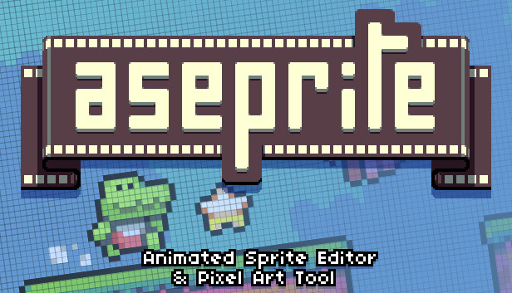
개발 도구
Notes:
저희 팀은 GameMaker Studio 2라는 개발 도구를 이용하여 게임 제작을 진행하고 있고, 리소스 부분은 aseprite라는 툴을 이용하여 직접 그렸습니다.

Slide 11
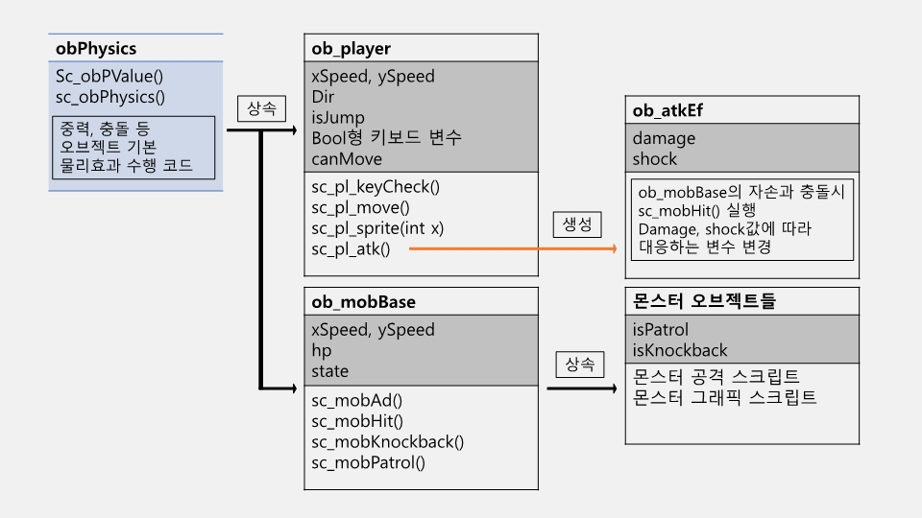
코드 구조
Notes:
다음으로 플레이어 코드 구조를 설명드리겠습니다. 코드는 클래스를 이용한 구조로 이루어져 있습니다.
왼쪽부터 오브젝트 피직스라는 클래스는 오브젝트의 중력, 충돌과 같은 기본 물리효과를 수행하는 코드입니다.
플레이어와 몹 클래스는 이를 상속받아 사용하는데 플레이어 클래스는 X축과 y축 스피드, 방향, 키보드를 입력 받는 변수 등으로 구성되어 있습니다.
keyCheck 함수는 입력된 키를 받아오는 함수, move함수는 받은 키에 대응하는 동작을 수행하는 함수, sprite 를 해당 동작에 맞는 이미지를 대입시켜주는 함수, attack함수는 attackEffect object를 생성하여 그 오브젝트가 mob 클래스와 충돌 시 몹에게 데미지를 주는 함수를 실행합니다.
몹 클래스는 전체적인 틀인 mobBase 오브젝트를 상속받아 사용합니다.
mobBase 클래스는 x축, y축 스피드, 몹의 체력, 상태 변수를 가지고 있습니다.
mobAd는 플레이어가 인식거리 안으로 들어오면 따라가는 함수이고 mobHit는 몹 피격 시 데미지를 계산하는 함수, mobKnockback()은 몹이 공격당했을 때 넉백을 조정해주는 함수이고 mobPatrol은 몹이 공격당하기 전이나 플레이어를 인식하기 전 주변을 탐색하는 함수입니다.
이러한 클래스를 몬스터 오브젝트가 상속받아 그 몬스터의 특성에 맞게 공격 스크립트와 그래픽 스크립트를 조절하여 코드로 완성합니다.

Slide 12
진행 상황
03
진행 상황
연구 일정
개발 상황
목표
Notes:
다음으로 연구일정, 개발 상황, 목표에 대해 설명드리겠습니다.

Slide 13
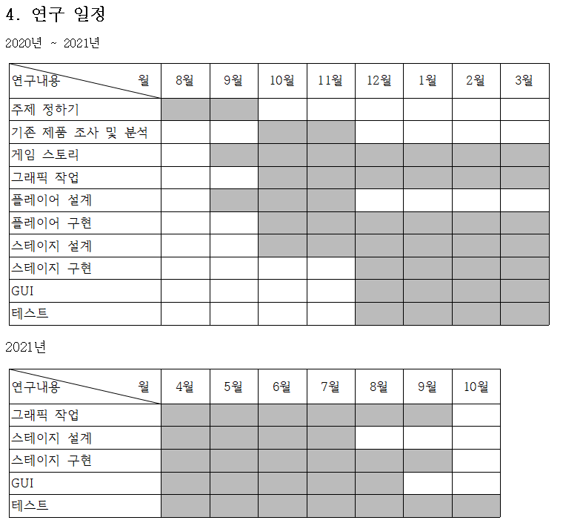
연구 일정
Notes:
졸업설계1 최종보고서에 제출한 간트차트입니다. 2020년 8월부터 문경새재 프로젝트를 시작하였으며 주제와 시장 분석을 통해 문경새재 프로젝트라는 아이디어가 도출되었고
이에 맞는 리소스 개발, 외주 및 코드 설계 등을 통해 게임을 개발하고 있습니다.

Slide 14
개발 상황
완료
개발 중
튜토리얼, 1스테이지, 2스테이지 컨셉
선비 기본 공격 모션, 이동 모션 등
산적 몹 2가지와 1스테이지 보스 몹
공격 모션, 이동 모션 등
1스테이지 배경화면
아이템 구현 함수
2스테이지 배경화면
춘향귀신 리터치
2스테이지 몹 공격 모션, 이동 모션 등
공중 공격
Notes:
현재 저희가 구현한 것은 2스테이지까지의 스테이지 컨셉을 정해놓은 상태이고 선비의 각종 모션들과 1스테이지에서 사용할 일반 산적 몹, 그리고 1스테이지 보스몹의 다양한 모션 및 1스테이지 배경작업은 완료한 상태입니다.
현재 아이템 구현 함수, 2스테이지 배경화면, 춘향귀신 리터치, 2스테이지 몹의 모션 리소스를 개발 중이며. 생동감 있는 액션을 위해 공중 공격 콤보도 개발 중입니다.
5~6월 내로 2스테이지 작업을 끝내고 그 다음에 3스테이지 작업을 할 예정입니다.

Slide 15
목표
목표
단기 목표
5월 내로 1스테이지 개발 완료
장기 목표
2021년 10월 얼리 액세스 형태로 게임 출시
Notes:
그래서 저희 팀의 단기 목표는 5월 내로 1스테이지 개발을 완료하는 것이 목표이고
장기 목표로는 2021년 10월에 10개 맵 정도로 구성된 스테이지 3개와 튜토리얼을 포함한 볼륨의 형태로 얼리 액세스를 출시하는 것입니다.
얼리 액세스 출시 후 졸업설계 단계에서 멈추는 것이 아니라 더 많은 개발을 통해 사업화까지 이어 나갈 생각입니다.

Slide 16
시연
04
시연
GUI
시연
Notes:
다음으로 GUI에 대해 간략하게 설명드린 후 시연 영상으로 넘어가겠습니다.

Slide 17
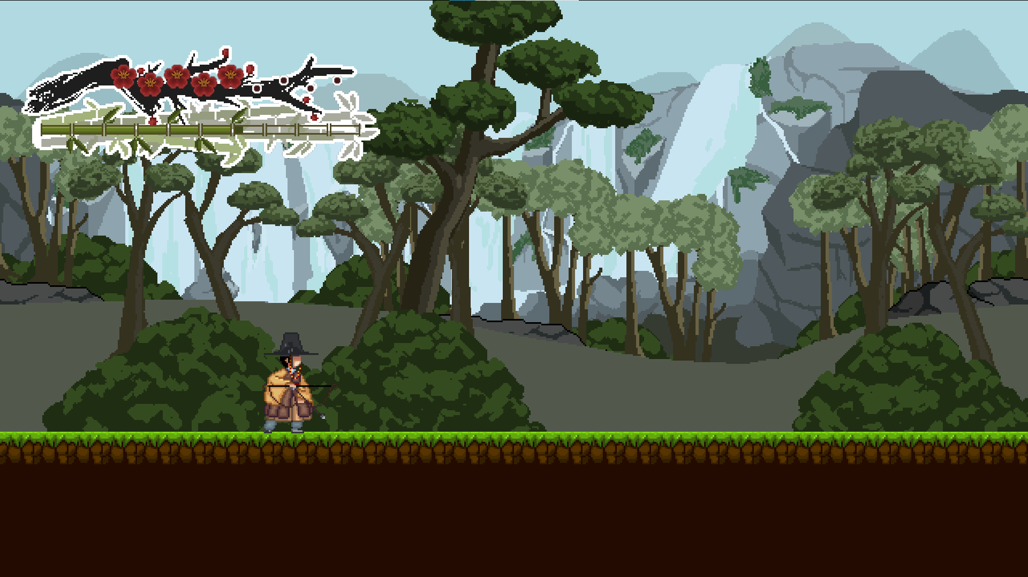
GUI
Notes:
다음으로 시연 영상에 앞서 GUI에 대해 간략하게 설명드리겠습니다. 왼쪽 위에는 선비의 체력과 마나를 사군자인 매화와 대나무로 표현하였습니다.
마나는 기본 공격을 이용해 채울 수 있고 스킬 사용에 필요한 자원입니다.

Slide 18

시연
Notes:
방향키를 이용한 다양한 콤보 액션과 공격 모션 변경, 스킬 사용이 포함된 시연 영상입니다.

Slide 19
Thank you
Notes:
준비된 발표는 여기까지입니다. 경청해주셔서 감사합니다.

